Slide 1
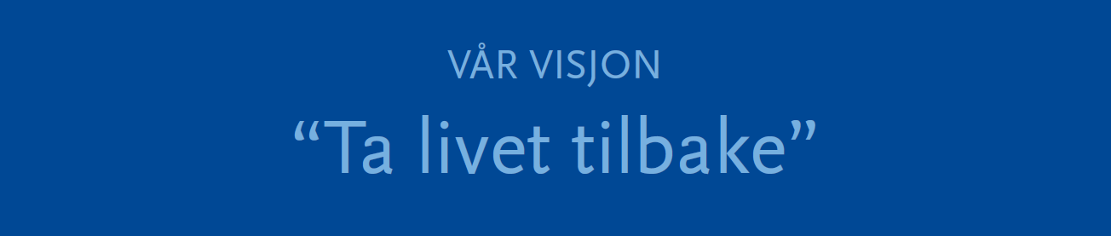
Rehabiliteringstilbud for pasienter med traumatisk hjerneskade ved ESR
1. Før innleggelse
2. Innkomst
3. Kartlegging
4. Tiltak
5. Utreise/Oppfølging
6. Pasient-/pårørendeinformasjon
7. Andre relevante dokumenter
Behandlingsansvarlig lege: Gunn Siren Rike
Kontaktperson/EK-ansvarlig: Vemund Gitlestad
Sist revidert: 01.07.2021

